Slide 1






TRƯỜNG TIỂU HỌC SÀI ĐỒNG
Tiếng Việt
Luyện tập: Viết đoạn văn tả đồ vật
Giáo viên: Nguyễn Thị Thúy

Slide 2




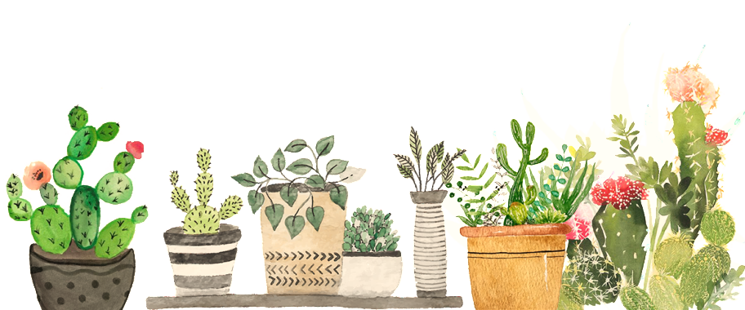
Khởi động

Slide 3
Khám phá

Slide 4
Yêu cầu cần đạt
- Biết cách quan sát đồ vật và viết đoạn văn khoảng 3-4 câu tả đồ vật theo gợi ý.
- Kĩ năng quan sát, chọn lọc những chi tiết nổi bật để tả.
- Có tinh thần hợp tác trong khi làm việc nhóm.

Slide 5


01

Slide 6
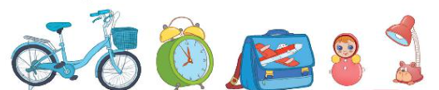
1. Quan sát một đồ vật trong tranh, ghi lại những điều đã quan sát được về đặc điểm của đồ vật.
a. Đặc điểm về màu sắc
Tên đồ vật
b. Đặc điểm về hình dáng, kích thước
c. Đặc điểm về hoạt động, công dụng

Slide 7



Notes:
SẮM VAI

Slide 8
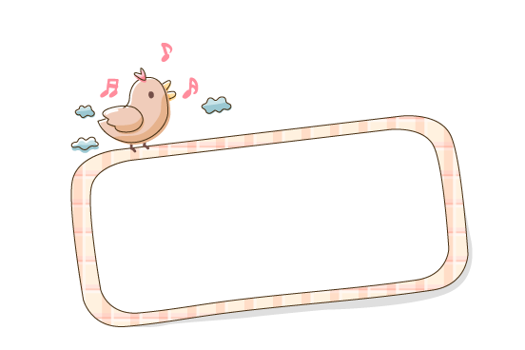
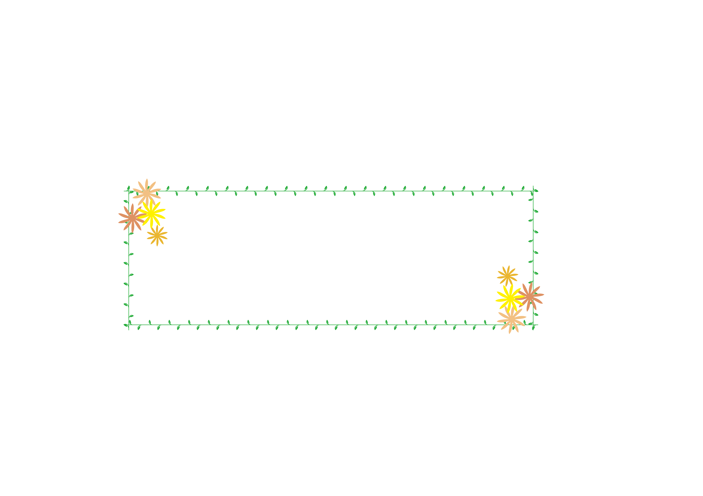
* Cả nhóm chọn 1 đồ vật và cùng nhau quan sát
THẢO LUẬN NHÓM
* Cá nhân quan sát, ghi chép đặc điểm của đồ vật đó.
* Cá nhân nêu từng đặc điểm của đồ vật

Slide 9
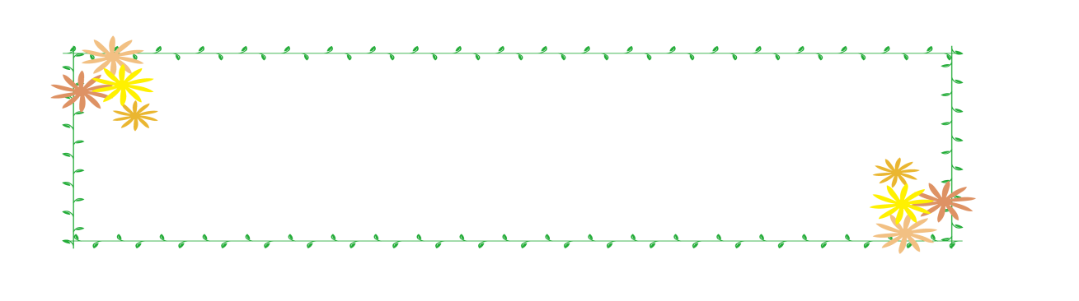
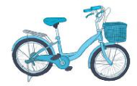
Màu sắc: Xanh da trời
Đặc điểm hình dạng, kích thước: Cao ngang người, gồm tay lái, yên xe, bàn đạp, giỏ xe, bánh xe
Đặc điểm về hoạt động, công dụng: Giúp em di chuyển nhanh chóng hơn

Slide 10


Màu sắc: Xanh lá cây, vàng, đỏ
Đặc điểm hình dạng, kích thước: Hình tròn, phía trên có 2 chiếc chuông, có 2 chiếc chân nhỏ, có 3 chiếc kim
Đặc điểm về hoạt động, công dụng: Chỉ giờ, báo thức

Slide 11


Màu sắc: Xanh da trời, đỏ
Đặc điểm hình dạng, kích thước: Hình chữ nhật, có 2 quai để đeo
Đặc điểm về hoạt động, công dụng: Đựng sách vở và các đồ dùng học tập khác

Slide 12

Màu sắc: Đỏ cam
Đặc điểm hình dạng, kích thước: Gồm các hình tròn to nhỏ gắn với nhau
Đặc điểm về hoạt động, công dụng: Làm đồ chơi cho trẻ em

Slide 13


Màu sắc: Đỏ trắng
Đặc điểm hình dạng, kích thước: Gồm đầu và thân đèn, thân đèn hình chú chuột ngộ nghĩnh
Đặc điểm về hoạt động, công dụng: Chiếu sáng mỗi khi học bài

Slide 14
02
Viết 3 – 4 câu chỉ đồ vật

Slide 15
2. Quan sát một đồ vật có trong nhà hoặc trong lớp. Viết 3 – 4 câu tả đồ vật đó.
Gợi ý:
- Viết câu tả màu sắc:
M: Chiếc cặp sách màu xanh da trời trông thật mát mắt.
- Viết câu tả hình dáng, kích thước:
M: Quai cặp to bản, hơi cong cong để khi xách không bị đau tay.
- Viết câu tả hoạt động, công dụng:
M: Mỗi khi đóng, mở nắp cặp, tiếng “tách tách” của ổ khóa nghe thật vui tai.

Slide 16

Đặc điểm về hình dáng, kích thước
Đặc điểm về màu sắc
SƠ ĐỒ TƯ DUY
…..
Tả đồ vật
Đỏ
…
to
Xanh
bé
Đặc điểm về hoạt động, công dụng
Đựng sách vở

Slide 17
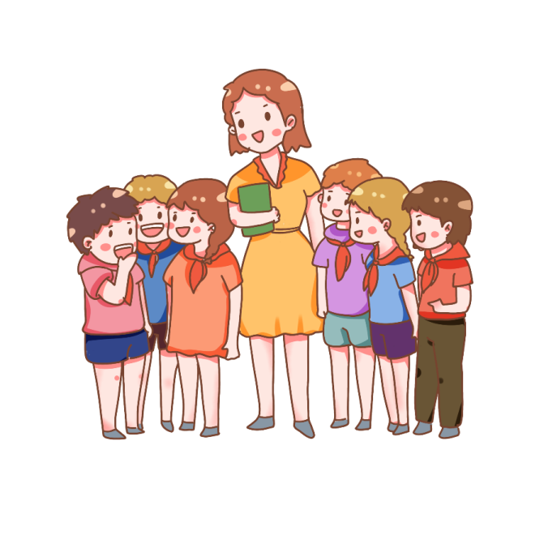
Bài làm mẫu
Chiếc cặp nhỏ là người bạn thân thiết nhất của em. Chiếc cặp hình chữ nhật, có màu hồng, trên cặp in nổi hình nàng công chúa Sofia mà em yêu thích. Quai cặp được làm bằng nhựa, trông rất chắc chắn. Hai dây đeo là vải ni lông màu đen. Bên trong, cặp có ba ngăn nhỏ, to, thuận tiện cho việc đựng sách vở và đồ dùng học tập. Em rất yêu quý chiếc cặp này.

Slide 18







Trao đổi bài viết
Bài viết có nhiều câu văn hay
(dùng từ hay)
Bài viết đã đúng yêu cầu
Bài viết có sáng tạo
(thêm ý mới)

Slide 19
Về nhà
Tìm đọc câu chuyện, bài văn, bài thơ, … về người thân trong gia đình

Slide 20


